Slide 1
第七章 线性离散控制系统
§7-1 离散控制系统概述
§7-2 信号的采样与保持
§7-3 z 变换
§7-4 离散系统的数学模型
§7-5 离散系统的稳定性分析
§7-6 采样系统的稳态误差分析
§7-7 采样系统的动态性能分析

Slide 2
主 要 内 容
1、基本概念、采样定理和零阶保持器
2、z变换与z反变换
3、差分方程及其求解
4、脉冲传递函数的概念与系统的脉冲传函
5、线性离散系统的稳定性分析
6、线性离散系统的稳态误差分析
7、线性离散系统的动态性能分析

Slide 3
重点与难点
重 点
1、脉冲传递函数
2、线性离散系统的稳定性分析
3、线性离散系统的稳态误差分析
4、线性离散系统的暂态性能分析
难 点
脉冲传函的求取和动态性能分析

Slide 4
本 章 引 言
前六章讨论的是线性连续控制系统，其各处的信号都是时间的连续函数，也称为模拟信号（时间上连续、幅值也连续的信号）。若系统的一处或数处信号不是连续的模拟信号，而是在时间上离散的脉冲序列，则称为离散信号。它通常是按照一定的时间间隔对连续模拟信号进行采样而得到的，又称为采样信号，这样的系统称为离散系统或采样系统，如计算机控制的各种系统。

Slide 5
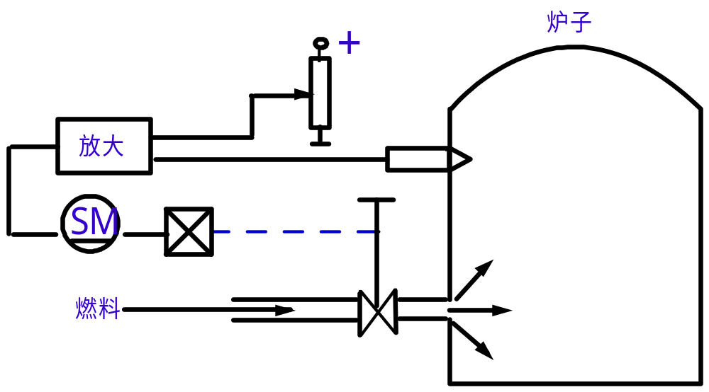
§7—1 离散控制系统概述
一.采样控制系统：
1．问题的提出：
有一类系统，受控对象的惯性很大且带滞后，如工
业炉温控制系统: 炉子滞后时间大约为数秒至数
十秒，其惯性时间常数T 高达千秒以上，此时电机
的机电时间常数T_{m}比起来小的可以忽略。

Slide 6
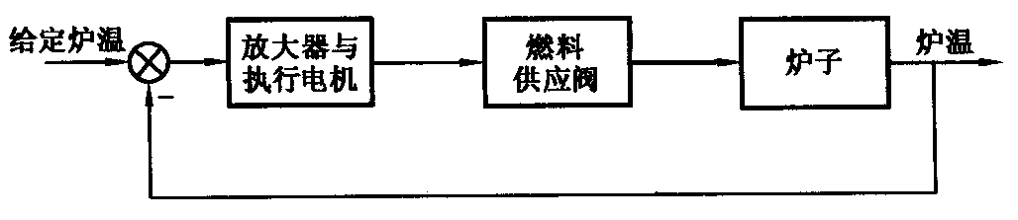
§7—1 概述
炉温的误差信号经放大后驱动电动机去调整燃料阀门的开度以控制炉温。若系统的开环放大倍数很大，系统对误差信号将非常敏感，当炉温较低时，电动机将迅速旋转，开大阀门，给炉子供应更多的燃料。由于炉子本身的时间常数较大，炉温上升很慢，当炉温升高到给定值时，阀门早已超过规定的开度，因此炉温继续上升，造成超调，此时误差信号为负，电动机将反方向旋转。根据同样的道理，又会造成炉温的

Slide 7
§7—1 概述
反方向超调，从而引起炉温大幅度的振荡，甚至使系统不稳定。
若系统的开环放大倍数取得很小，系统则很迟钝，只有当误差较大时，产生的控制作用才能克服电动机的“死区”而推动阀门动作。这样虽不引起振荡，但控制作用不及时，调节时间很长且误差较大。

Slide 8
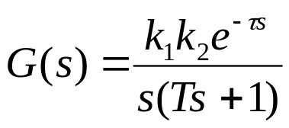
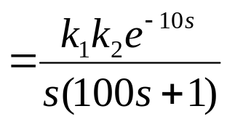
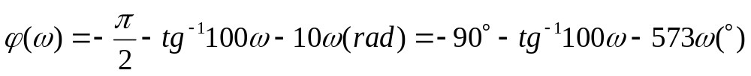
§7—1 概述
(1)设τ =10，T =100秒
u
k
e
−
τ
s
T
r
1
s
Ts
+
1
-
k
2
则

Slide 9
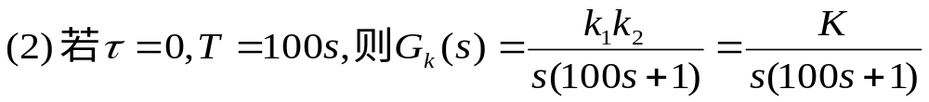
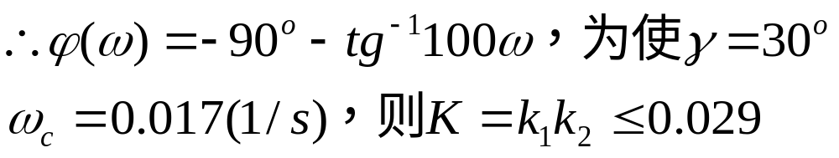
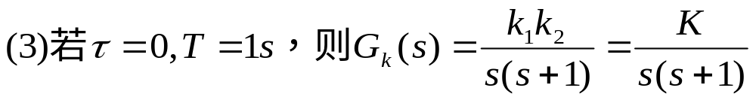

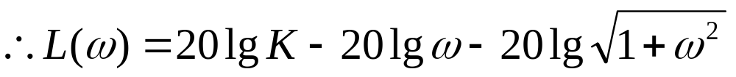
§7—1 概述

Slide 10








§7—1 概述
可见:当T 很大又存在滞后时,为得到好的动态品质,
K 只能大大减小,则e_{ss}↑;此时若附加校正，由于T
太大，校正装置的时间常数也应很大，难以实现。

Slide 11
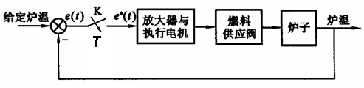
§7—1 概述
2．解决方法－采用采样控制系统：
在误差信号和电动机之间加一个采样开关，它周期性的闭合和断开。当炉温出现误差时，该信号只有在开关闭合时才能使电动机旋转，进行炉温调节。当开关断开时，电动机立刻停下来，阀门位置固定，让炉温自动变化，直到下一次采样开关闭合，再根据炉温的误差进行调节。由于电动机时转时停，炉温大幅度超调现象将受到抑制，即使采用较大的

Slide 12
§7—1 概述
开环放大倍数，系统仍能保持稳定。
采样系统能解决连续系统遇到的难题的关键所在：
1)采样系统的特点：周期性的测量误差信号――定时采集e(t )的“样品”，亦叫采样。
2)典型结构图：
K―产生脉冲序列的装置（采样器），周期为T。
采样器

Slide 13
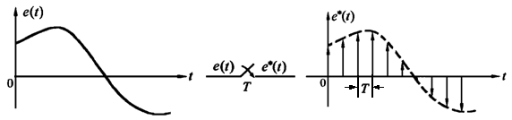
§7—1 概述
采样就是通过采样开关的作用将连续信号变成脉冲序列的过程，如图所示为周期采样方式。所谓周期采样，就是采样开关按一定的时间间隔开闭。该时间间隔称为采样周期，通常用T 表示。

Slide 14
§7—1 概述
若脉幅恒定，脉宽与每个采样周期开始时的e(t )大小成正比，再将脉冲列信号加到执行电机上。若忽略电机的T_{m}和J，则电机轴以恒速转动且转动时间的长短∝e(t )的大小。这属于脉冲调宽系统(定幅调宽)。
★
若脉冲幅值与每个采样周期开始时的e(t )大小成正比,τ不变。加在电机上时，电机则以与e(t)大小成正比的速度转动，转动的时间相同。这属于脉冲调幅系统(定宽调幅)。
★

Slide 15
§7—1 概述
e
(
t
)
e
(
t
)
0
t
0
t
e
∗
(
t
)
e
∗
(
t
)
τ
τ
T
0
t
0
t
T
τ
T
定幅调宽
定宽调幅

Slide 16
§7—1 概述
3)控制方式：也是按偏差进行调节的负反馈系统。
4)解决问题的关键:τ <<T
所以,系统大部分时间处于开环状态，改变了系统的工作状态：
①使系统容易稳定；
②可以允许系统在闭环期间有较大的K→e_{ss}↓。

Slide 17
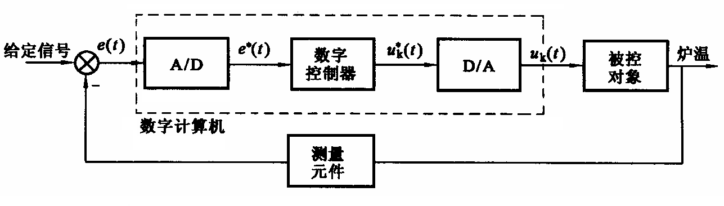
§7—1 概述
二．数字控制系统：
随着控制系统复杂性的增加，特别是随着数字计算机技术的发展，离散控制系统在控制精度、控制速度以及性价比等方面都比模拟控制系统表现出明显的优越性。如图所示为以数字计算机为核心组成的一个典型计算机控制系统原理方框图。
A/D——模数转换，D/A——数模转换(常用零阶保持器)

Slide 18
§7—1 概述
e
(
t
)
0
t
e
∗
(
t
)
e
(
T
)
δ
(
t
−
T
)
e
(
2
T
)
δ
(
t
−
2
T
)
e
δ
(
t
)
0
0
t
T
2
T
3
T
A
A/D转换器产生的是采样信号，依次为:
e(0 )δ (t), e(T )δ (t-T), e(2T )δ (t-2T) ……
这也是一种离散系统，称为数字控制系统。如：计算机、单片机、PLC等控制的系统均为数字控制系统。
D

Slide 19
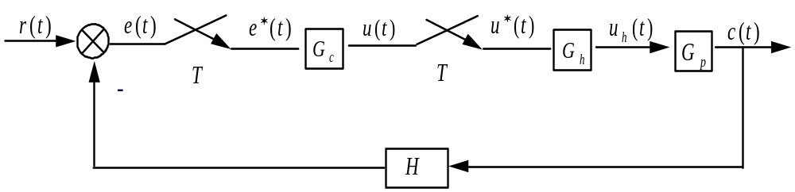
§7—1 概述
数字控制系统方框图
除了周期采样以外，还有其他采样形式：
①等周期同步采样：多个采样开关等周期同时开闭。
②等周期异步采样：多个采样开关等周期但不同时开闭。
③多阶采样：各采样开关以不同的周期开闭。
④随机采样：开关动作随机，没有周期性。

Slide 20
§7—1 概述
三.采样系统的研究方法:
系统中存在脉冲或数字信号，且作用过程是断续
的，从时间上看控制过程也是断续的。所以，连续系统中的拉氏变换、传递函数和频率响应法及根轨迹法都不再适用。通常采用z 变换法，使用差分方程和脉冲传递函数，通过z 变换这个有力的数学工具，将上述各概念应用于采样系统。

Slide 21
§7–2 信号的采样与保持
将连续信号转变为脉冲信号需要使用采样器；而
为了控制连续式元部件，又需要使用保持器将脉冲信
号转变为连续信号。为了定量研究采样系统，必须对
信号的采样过程和保持(复现)过程用数学方法来加以
描述。
一、采样过程:
实用中无论是调宽还是调幅，都有τ <<T，且τ <<采样器后面系统连续部分的最大时间常数，所以可以认为τ ≈0。采样过程可看作是一个脉冲幅值调制过程，理想的采样器好像是一个载波为δ_{T} (t)的幅值调制器：

Slide 22
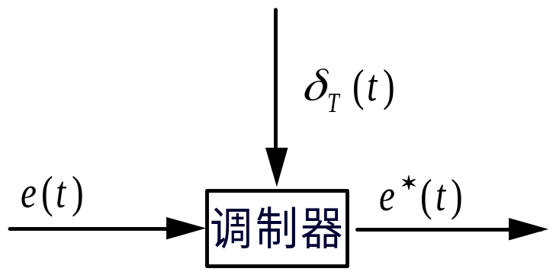
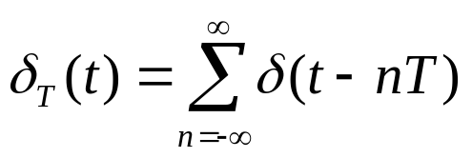
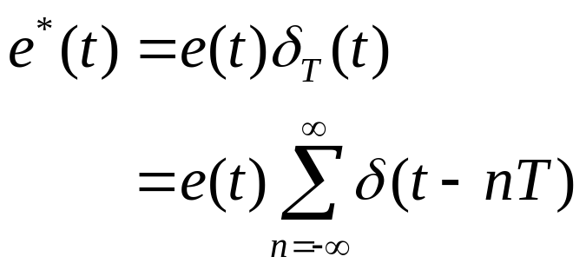
§7–2 信号的采样与保持
e
(
t
)
0
t
δ
(
t
)
单位脉冲序列：
T
﹍
﹍
采样器的输出e*(t )
0
可表示为
e
∗
(
t
)
0
t

Slide 23
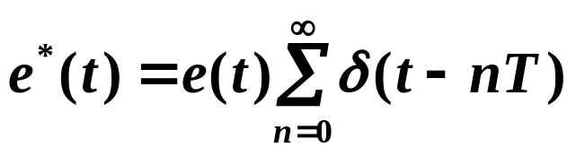
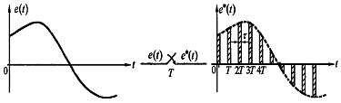
§7–2 信号的采样与保持
控制系统中通常当 t < 0时，e(t ) = 0；则e*(t )改写为：
对于实际采样过程，将连续信号e(t )加到采样开关的输入端，采样开关每隔周期T 秒闭合一次，每次闭合持续时间为τ ，于是在采样开关的输出端得到宽度为τ 的调幅脉冲序列e*(t )
实际采样过程

Slide 24
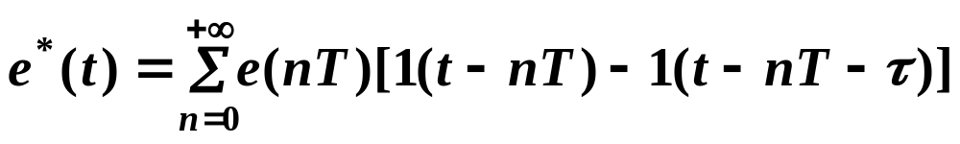
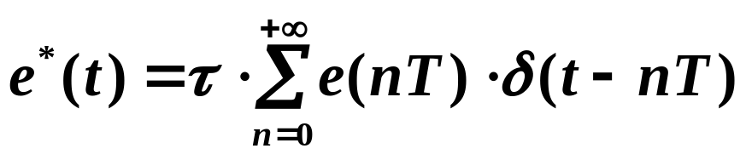
§7–2 信号的采样与保持
由于采样开关闭合时间τ 很小，远远小于采样周期T，故e(t )在τ 时间内变化甚微，可以近似认为在该时间内采样值不变。所以e*(t )可近似视为一个宽度为τ ，高度为e(nT )的矩形脉冲序列，即
[1(t - nT) - 1(t–nT- τ )] 表示在nT 时刻，一个高度为1，宽度为τ 的矩形脉冲，再与e(nT )相乘，就表示在nT 时刻，一个高度为e(nT )，宽度为τ 的矩形脉冲，所以有

Slide 25
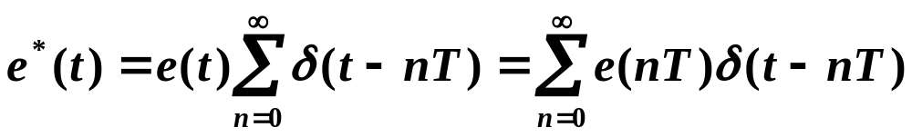
§7–2 信号的采样与保持
说 明
（1）如果采样信号e*(t )未经保持器直接加到后续系统中，
则每个脉冲的强度正比于闭合时间τ 。若使原系统
的总增益在采样前后保持不变，则需增加一个增益
为1/τ 的放大器。
（2）如果采样信号经保持器加到后续系统中，那就可不
考虑脉宽τ 对系统增益的影响，采样信号可直接按
理想采样开关输出的信号来处理。由于大多数离散
控制系统，特别是数字控制系统均属于这种情况，
因此，通常将采样开关视作理想采样开关，而采样
信号描述为

Slide 26
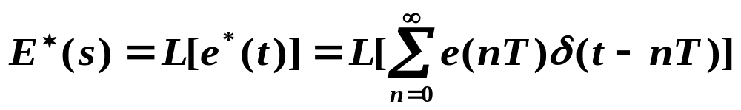
§7–2 信号的采样与保持
即只有在采样点上δ (t)才存在，与e(t )的乘积才有值,其它时间其乘积为0。采样时间由载波信号δ_{T} (t)决定,而采样信号的幅值则由e(nT )决定。
二、采样定理:
1．采样信号的拉氏变换：

Slide 27
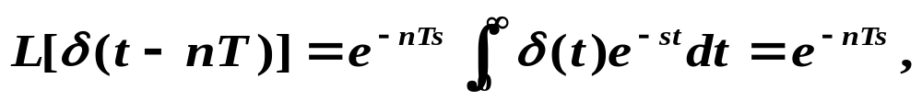
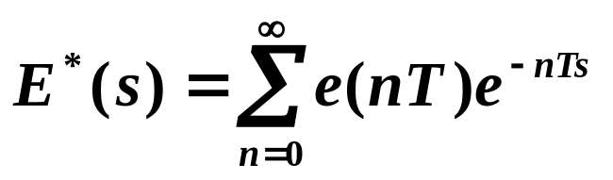
§7–2 信号的采样与保持
根据拉氏变换的位移定理有：
2.采样信号的频谱：
为使e*(t )复现采样前的e(t )先从e*(t )频谱入手。
又从上面可知E*(s )与e(nT )有关。
因为e*(t )只描述了e(t )在采样瞬时的数值,所以E*(s )不能给出连续信号e(t )在采样间隔之间的信息，即采样信号的信息不等于连续信号的全部信息。

Slide 28
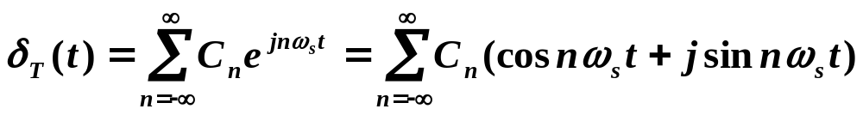
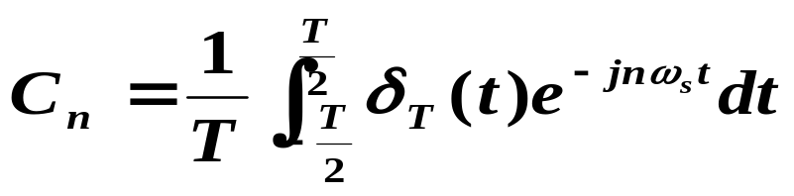
§7–2 信号的采样与保持
因此，采样信号的频谱与连续信号的频谱相比，要发
生变化。研究采样信号的频谱，目的是找出E*(s )与E(s )之间的相互联系。
因为单位脉冲序列δ_{T} (t)是一个周期函数，可以展开为傅氏级数，并写成其复数形式：
其中ω_{s}=2π /T —— 采样角频率。

Slide 29
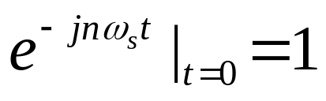
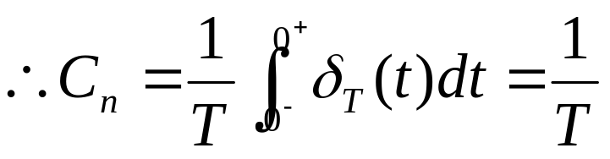
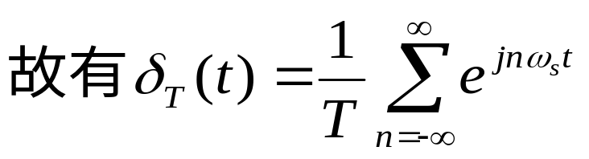
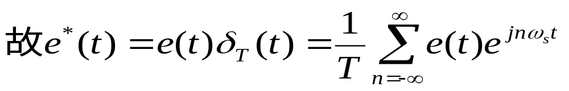
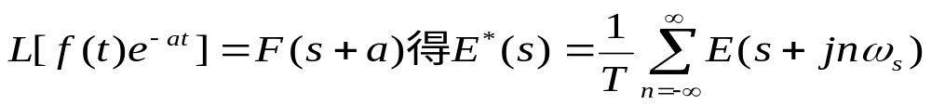
§7–2 信号的采样与保持
两边取拉氏变换，并由拉氏变换复数位移定理
如果E*(s )没有右半s平面的极点，则可令s =jω，得到采样信号e*(t )的傅氏变换。

Slide 30
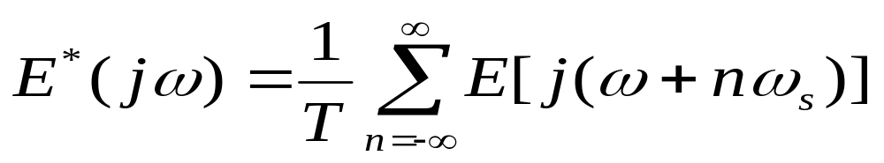
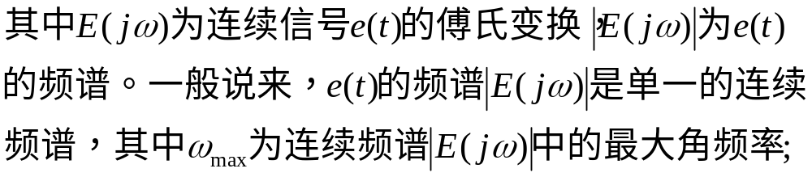
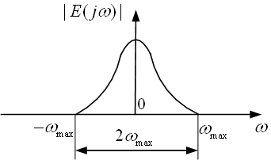
§7–2 信号的采样与保持

Slide 31
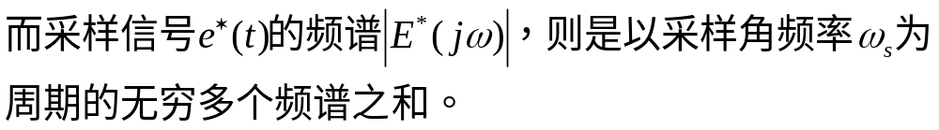
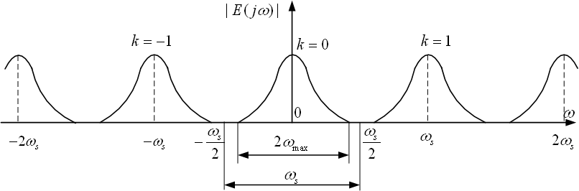

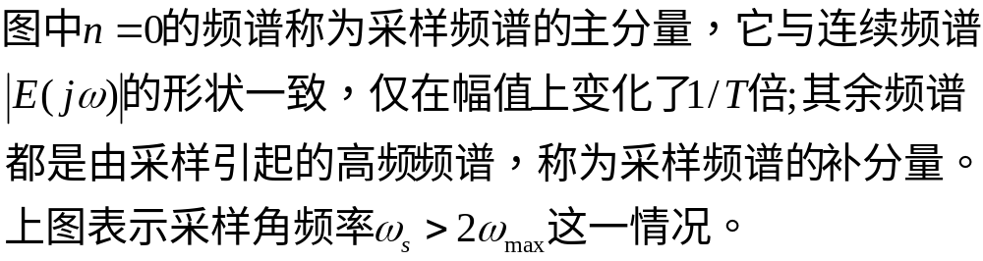
§7–2 信号的采样与保持

Slide 32
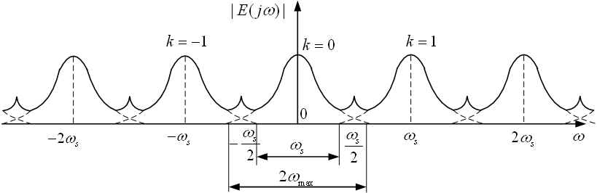

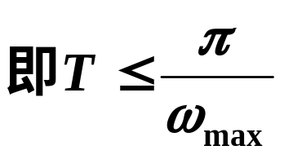
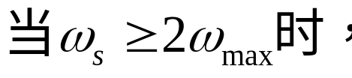
§7–2 信号的采样与保持
如果加大采样周期T，采样角频率ω_{s}相应减小，当
ω_{s} < 2ω_{max}时，采样频谱中的补分量相互交叠，致使采样
器的输出信号发生畸变，如下图所示。
由图可见：
时，通过滤波
可以滤除E*(jω )中高于ω_{max}的频谱，剩下的就与E(jω )
形状相同。若ω_{s}<2ω_{max}，由于E(jω )中各个波形互相搭
接，E*(jω )就无法通过滤波来复现E(jω )， e*(t )也就无
法恢复到e(t ) 。这就是香农采样定理。

Slide 33
§7–2 信号的采样与保持
2
ω
ω
ω
2
ω
s
s
采样频率高
s
s
3
ω
2
ω
ω
ω
2
ω
3
ω
s
s
s
s
s
s
采样频率低

Slide 34
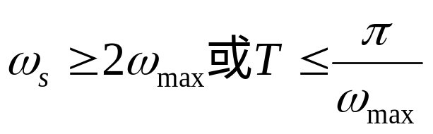
§7–2 信号的采样与保持
3．采样定理：
如果采样周期满足下列条件：
则采样信号e*(t )可以完满的复现原输入信号e(t )。
采样定理只是给出了采样周期T 选择的基本原则，并未给出选择T 的具体计算公式。显然，T 选得越小，即采样角频率ω_{s} 选得越高，对控制过程的信息便获得越多，控制效果也会越好。但是，T 选得过小，将增加不必要的计算负担，造成实现较复杂控制规律的困难，而且T 小到一定程度后，再减小就没有多大实际意义了。反之，T 选得过大，又会给控制过程带来较大的误差，降低系统的动态性能，甚至有可能导致整个控制系统失去稳定。

Slide 35
§7–2 信号的采样与保持
在一般工业过程控制中T 可选:
流量1s，压力5s,液面5s，温度20s，成分20s
对快速随动系统，T 的选择在很大程度上取决于系统的性能指标。
从频域性能指标来看，控制系统的闭环频率特性通常具有低通滤波特性，当随动系统的输入信号频率高于其闭环幅频特性的谐振频率ω_{p} 时，信号通过系统将会很快衰减，因此可认为通过系统的控制信号的最高频率分量为ω_{p} 。在随动系统中，一般认为开环系统的截止频率ω_{c} 与闭环系统的谐振频率ω_{p} 相当接近，近似有ω_{c} =ω_{p} ，故在控制信号的频率分量中，超过ω_{c} 的分量通过系统后将被大幅度衰减掉。

Slide 36
§7–2 信号的采样与保持
工程实践表明，随动系统的采样频率可近似取为:
ω_{s} =10ω_{c}
由于T =2π/ω_{s} ,所以采样周期可选为T =π/(5ω_{c})
从时域性能指标来看，采样周期T 可通过单位阶跃响应的上升时间t_{r} 或调节时间t_{s} 按经验公式选取
T =t_{r} /10
或 T =t_{s} /40
应当指出，采样周期选择得当，是连续信号e(t )可以从采样信号e*(t )中完全复现的前提。
★要完全复现e(t )需经过理想滤波器，但实际中没有。工程上最常用的、最简单的是零阶保持器。

Slide 37
§7–2 信号的采样与保持
3．采样定理：
如果采样周期满足下列条件：
则采样信号e*(t )可以完满的复现原输入信号e(t )。
★要完全复现e(t )需经过理想滤波器，但实际中没有。工程上最常用的、最简单的是零阶保持器。

Slide 38
§7–2 信号的采样与保持
三、零阶保持器:
1．概念及其作用：
e_{h}(t)
e*(t)
e*(t)
e_{h}(t)
零阶保持器
t
t
使e*(t )每个采样瞬间的采样值e(nT )一直保持到下
一个采样瞬时,使e*(t )信号→阶梯信号e_{h}(t )。
当T↓↓→f↑↑时，阶梯信号近似为连续信号。
因为e_{h}(t )在每个采样区间内的值均为常值，且其导
数为零，故叫零阶保持器。

Slide 39
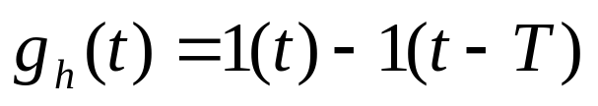
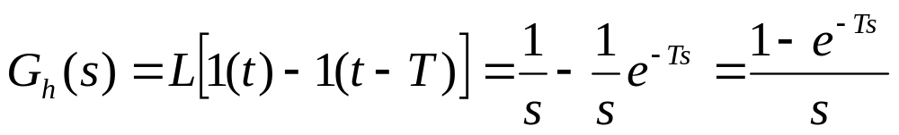
§7–2 信号的采样与保持
2．传函与频率特性：
假如某一环节在单位
理想脉冲δ (t)作用下，
输出是幅值为 1、持
续时间为T的一个脉
冲--即为一个零阶保
持器。用g_{h}(t )表示其
输出，分解为两个单位阶跃函数之和：
g
(
t
)
h
1
0
T
t
−
1

Slide 40
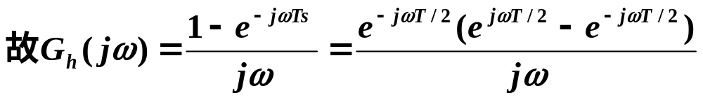
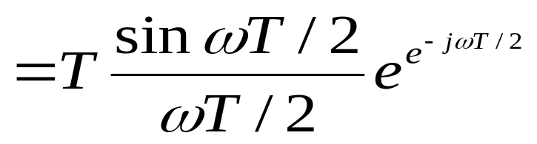
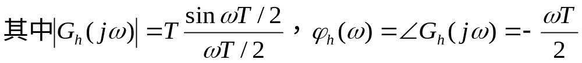
§7–2 信号的采样与保持
G
h
T
ω
0
ω
s
2
ω
3
ω
−
π
s
s
ϕ
h

Slide 41
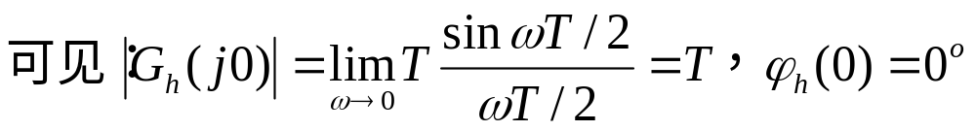
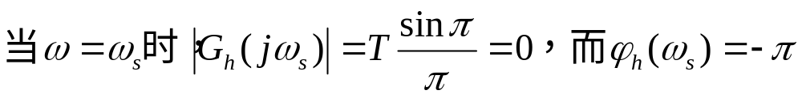
§7–2 信号的采样与保持
从幅频特性上看，零阶保持器具有低通滤波特性，但不是理想的低通滤波器。零阶保持器除了允许采样信号的主频分量通过外，还允许部分高频分量通过。因此，零阶保持器复现出的连续信号e_{h}(t )与原信号e(t )是有差别的。同时，由于离散控制系统的连续部分也具有低通滤波特性，可将通过零阶保持器的绝大部分高频频谱滤掉，而且零阶保持器结构简单，在实际中得到了广泛的应用。但应注意到，从相频特性上看，零阶保持器产生正比于频率的相位滞后。因此零阶保持器的引入，将造成系统稳定性下降。

Slide 42
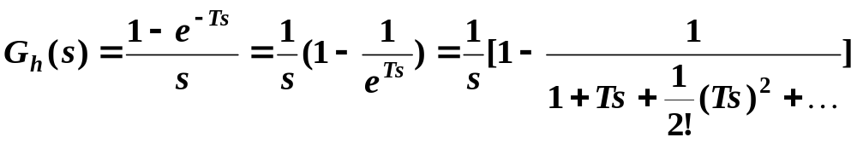
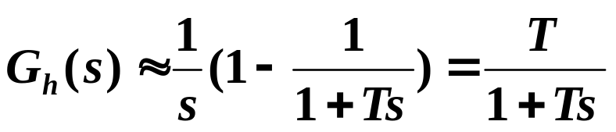


§7–2 信号的采样与保持
若将零阶保持器传递函数按幂级数展开
若取级数的前两项，得
实现它的方法很多，既可采用放大器和RC网络，也可采用有源网络。
由于高阶保持器的相角迟后更大，结构复杂，实际
中应用很少，不再讨论。

Slide 43
§7–2 信号的采样与保持
由于高阶保持器的相角迟后更大，结构复杂，实际
中应用很少，不再讨论。

Slide 44


§7-3 Z变换
已知采样信号的拉氏变换为：
可见C(s)是s的超越函数,此时求反变换c(t)很繁琐，
故引入Z变换

Slide 45



一. Z变换的定义:
称E(z)为e*(t )的Z变换,记作E(z) =Z[e*(t )]= Z[e (t )] 。
必须指出：后一记号是为了书写方便，并不意味着是
连续信号e(t)的z变换，而是仍指采样信号e*(t )的Z变换。

Slide 46



§7-3 Z变换
二.Z变换的求法:
1．级数求和法：

Slide 47


§7-3 Z变换
这是离散级数Z变换的展开形式，只要知道f(t)在各个采
样时刻的数值，即可求得其Z变换。这种级数展开式是
开放形式，有无穷多项，应用少，通常写成闭合形式。
例1：求单位阶跃函数1(t )的Z变换。
解：1(t)在任何采样点的值均为1，∴1(nT)=1

Slide 48





§7-3 Z变换
例2：求 f (t ) = e ^{-at}(a > 0)的Z 变换。
解：

Slide 49






§7-3 Z变换
2．部分分式法：

Slide 50



§7-3 Z变换

Slide 51







§7-3 Z变换
三．Z变换的基本定理：
线性定理： ，a₁、 a₂均为常数
实位移定理： （延迟定理）
（超前定理）
复位移定理：
初值定理：
终值定理： ，要求 的极点均位于单位圆内

Slide 52






§7-3 Z变换
三．Z变换的基本定理：
1.线性定理
2.迟后定理（负偏移定理）：
f(t)在时间上产生k个采样周
期kT的迟后时：
则有：

Slide 53




§7-3 Z变换
Z变换的基本定理（续）
说明了原函数在时域中延迟k个周期T，相当于其Z变换乘以z^{-k}。
看出z^{-k}代表迟后环节，它把采样信号
延迟k个周期T。

Slide 54










§7-3 Z变换
3．超前定理（正偏移定理）：
现在为
则有：
若满足m=0,1,……‚k-1时
则有：
4．复位移定理：
则：
5．初值定理：
则有

Slide 55





§7-3 Z变换
Z变换的基本定理（续）
6.终值定理：
且F(z)在以原点为圆心的单位圆上和圆外
均无极点，则有：
（常用于计算稳态误差）
7.复微分定理：
8.卷积定理：

Slide 56




§7-3 Z变换
Z变换的基本定理（续）
则有
式中
四．Z反变换：
因为Z变换只表征连续函数
在采样时刻的特性并不反映
采样时刻之间的特性，所以
Z反变换只能求出f *(t),而不
能求出f (t)。

Slide 57



§7-3 Z变换
四．Z反变换：
因为Z变换只表征连续函数在采
样时刻的特性并不反映采样时
刻之间的特性，所以Z反变换只
能求出f *(t),而不能求出f (t)。
但却具有相同的采样函数
这说明：F(z)对应的f *(t)是唯一的，而与F(z)对应的
f (t)不是唯一的，可以有无穷多个。

Slide 58
§7-3 Z变换
1.长除法：
用F(z)的分母去除分子，可以求出按z ^{-n}降幂次排
列的级数展开式，然后用Z反变换求出相应的f *(t)。

Slide 59



§7-3 Z变换
例8:
解：

Slide 60
§7-3 Z变换
此时以序列形式给出 f(0), f(T), f(2T), ……的数值，但不易得出f(nT)的一般表达式。
2.部分分式法：
与拉氏反变换类似，但由于F(z)的分子一般都含
有z，故现将F(z)除以z再展开成部分分式。

Slide 61




§7-3 Z变换
例9：
（同上例）
解：
查Z反变换得
（n=0，1，2，…）
可见：
与上例相同，但求出了一般式。

